Slide 1

VISUALINO
(Apuntes y Proyectos. Parte I)
por Aurelio Gallardo Rodríguez BY - SA - NC

Slide 2

Semáforo

Slide 3
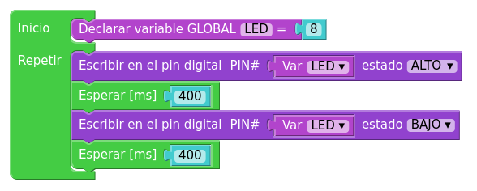
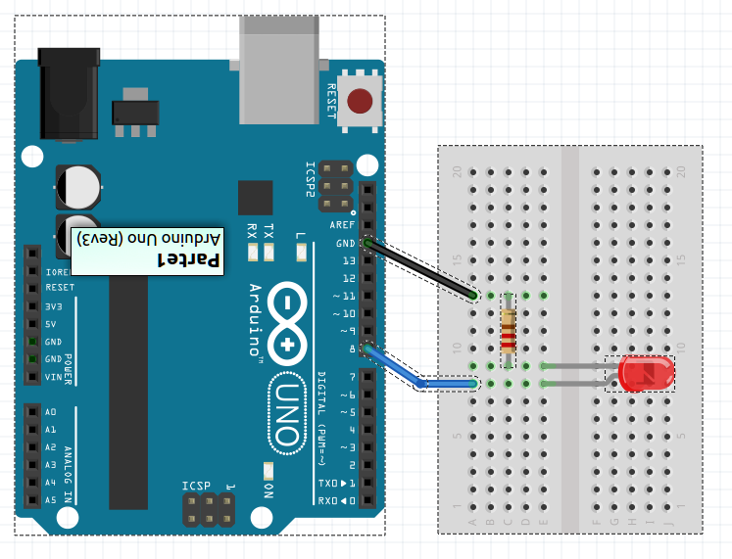
Parpadeo de LED
Declarar variable global LED = 8
Escribir alternativamente valores digitales ALTO y BAJO.
Positivo del LED al pin 8
Resistencia de 220Ω, aunque puede ser entre 100Ω y 1KΩ aprox.

Slide 4
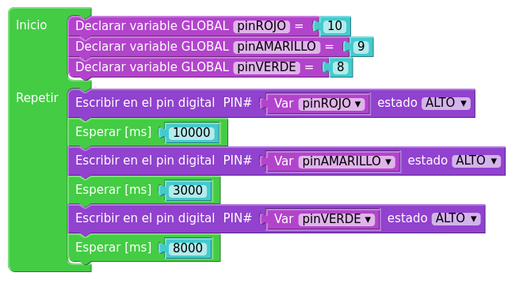
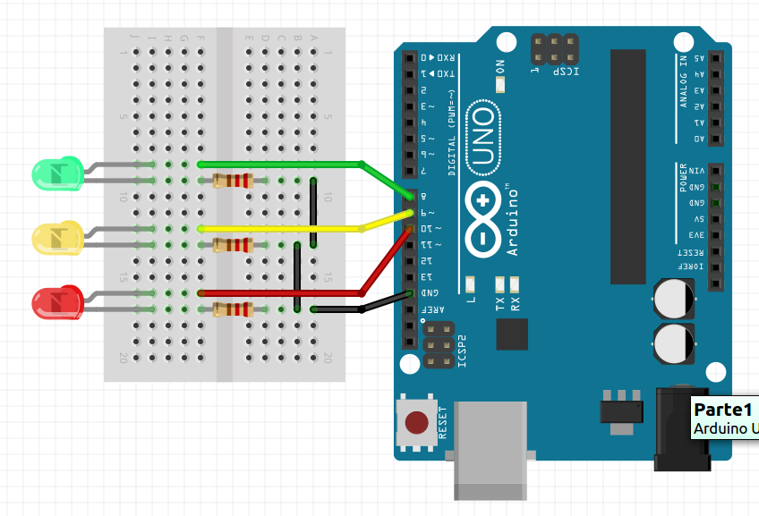
¿Semáforo?

Slide 5
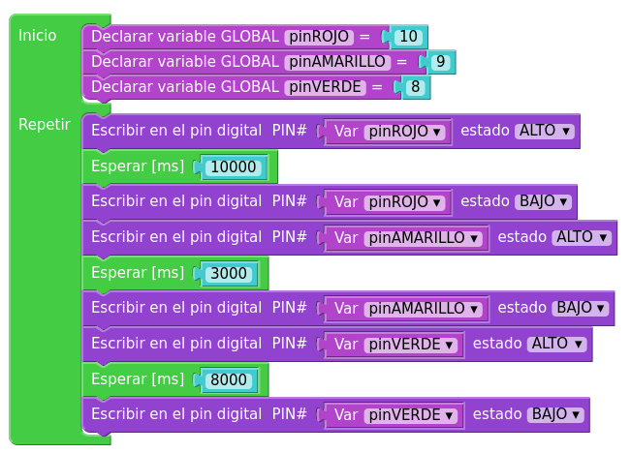
¡¡ Semáforo !!

Slide 6
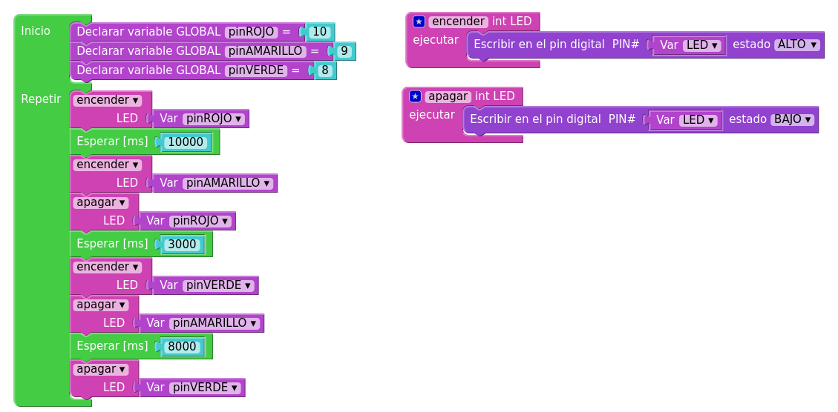
¡¡ Semáforo (con funciones)!!
Funciones: forma separada de resolver los problemas.
Aceptan parámetros, como por ejemplo, el valor del LED.

Slide 7
Semáforo con parpadeo del amarillo
Problema a resolver:
Establecer una función que apague TODOS los LEDs
Establecer una función que permita al led amarillo, durante el tiempo que dure encendido, a apagarse y encenderse.
Aprender a usar bucles: contar con... desde…. hasta… o mientras...

Slide 8
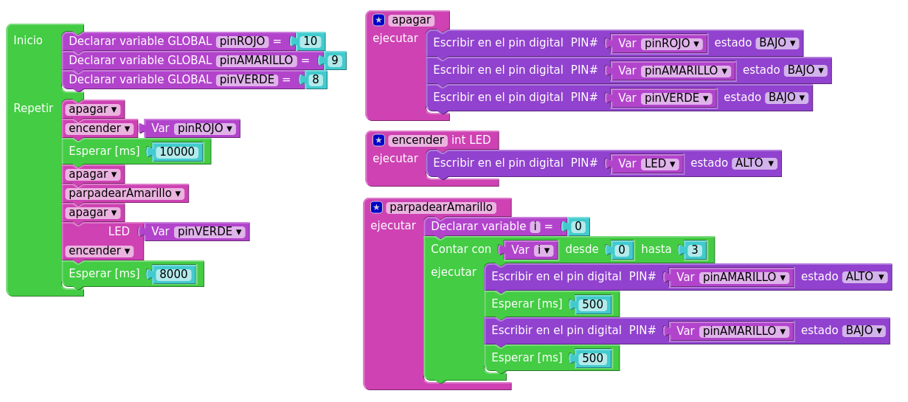
Semáforo con parpadeo del amarillo (solución)

Slide 9
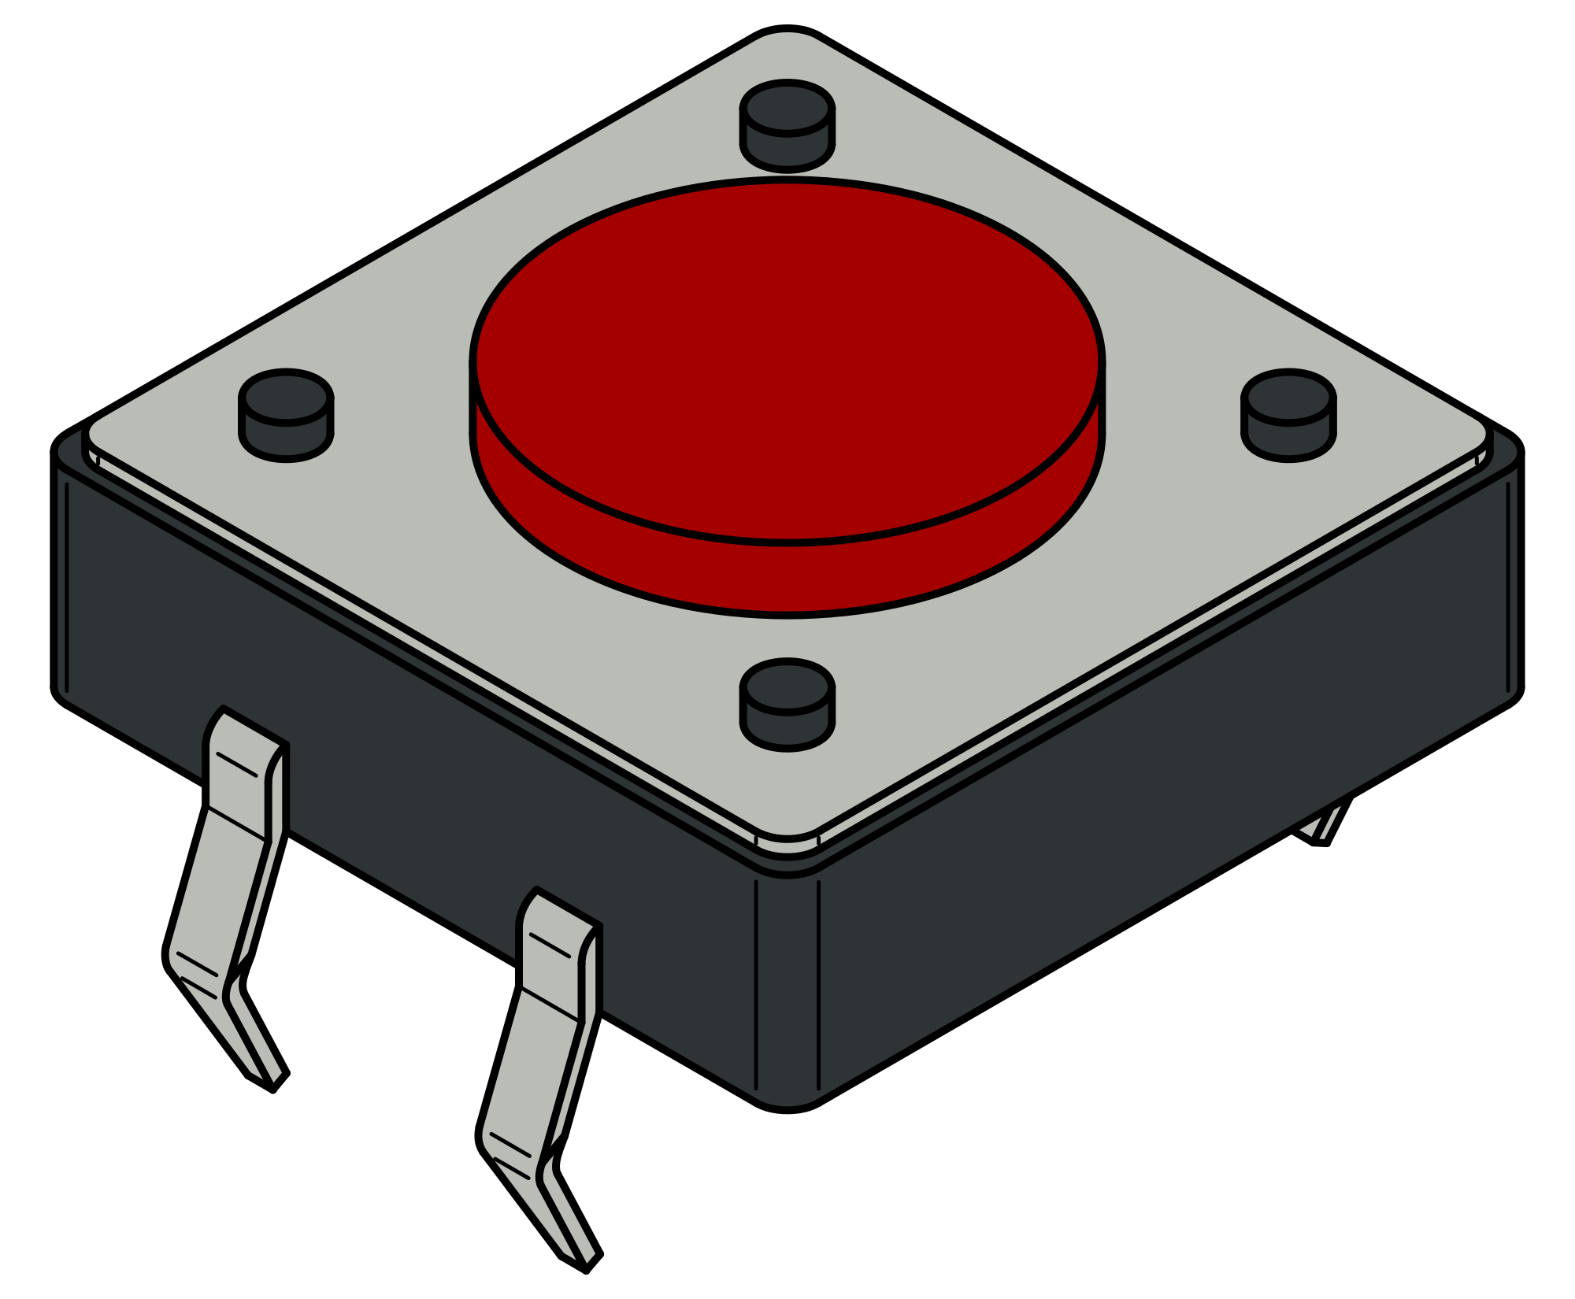
Botón
(pulsador)

Slide 10
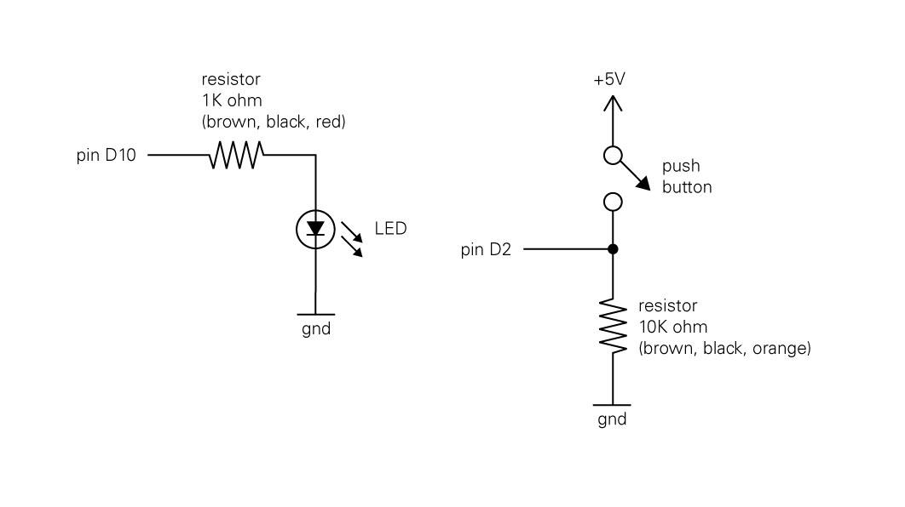
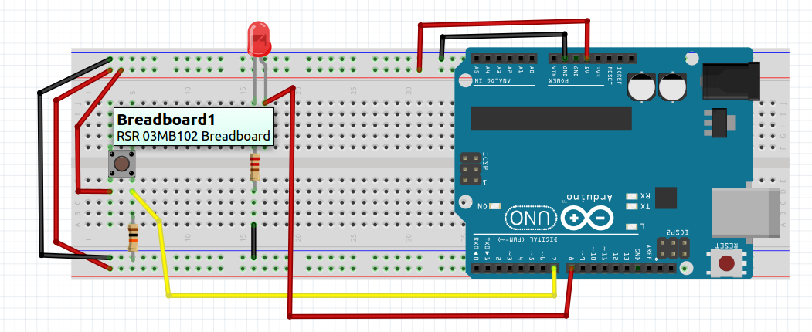
Encender un led con un botón
220Ω
pin 8
pin 7

Slide 11
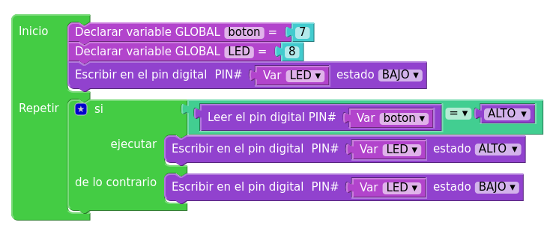
Encender un led con un botón

Slide 12
Apagar un led con un botón
PIENSA: ¿Qué modificaciones tienes que hacer al programa? ¡Comprueba las interrogaciones!
?
?
?
?

Slide 13
Función Interruptor
Debes programar el botón de tal manera que:
Al principio, esté el led apagado.
Cuando se pulse el botón, la luz se encienda, pero permanezca encendida
Al volver a pulsar, la luz se apague (y se quede apagada).
Y si se vuelve a pulsar, se vuelva a encender…
PISTAS: Hay que “contar” las veces que se ha pulsado el botón. Es posible que tengas que usar funciones, condicionales (si… si no…) o bucles (contar o mientras).

Slide 14
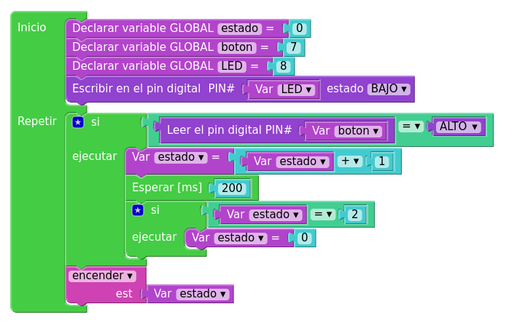
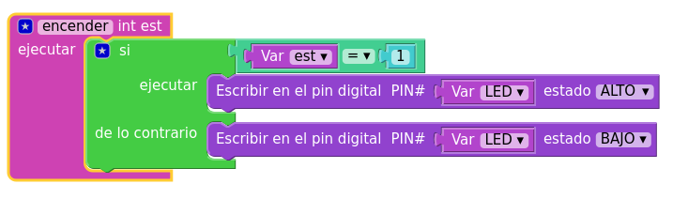
Función Interruptor
Ajustar tiempo del botón: ¿200ms? ¿400ms? ¿más?

Slide 15
Botón Y
Semáforo

Slide 16
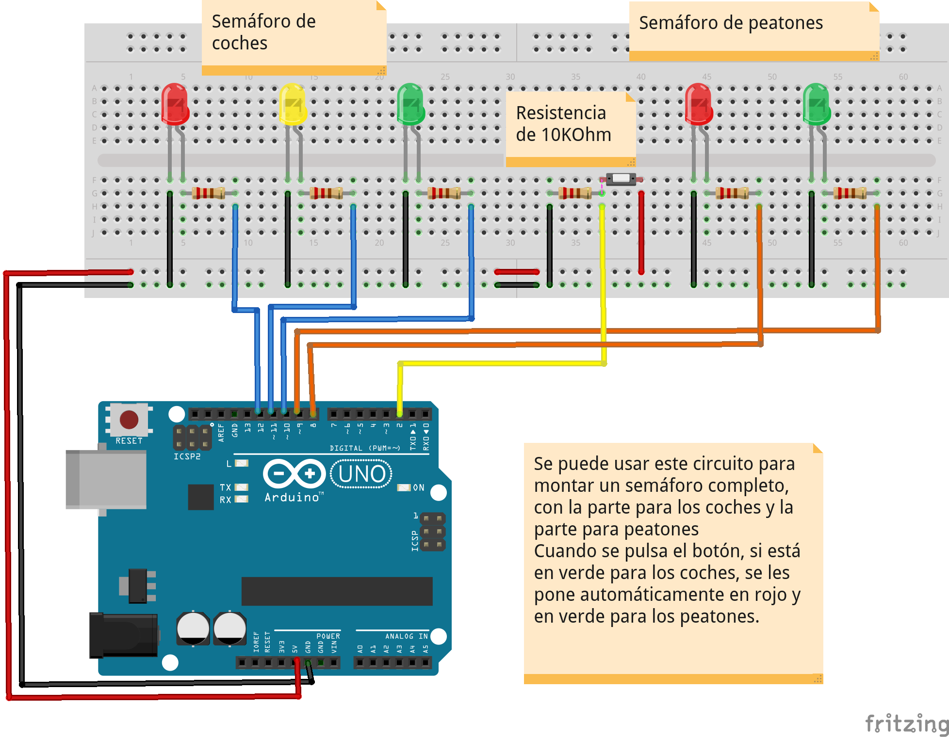
Pulsador peatones. Semáforo completo

Slide 17
Pulsador peatones. Semáforo completo.
Debes programar el botón de tal manera que:
El semáforo debe funcionar normalmente. Duración de los ciclos: rojo 15s , amarillo 4s. y verde 10s.
Cuando se pulse el botón, si el semáforo está en verde para los coches, deberá ponerse automáticamente en rojo, y seguir otra vez el ciclo normal.
Los leds de los peatones, cuando ya hayáis programado lo del botón, se programan en “paralelo” a los leds de los coches.
NOTA: la numeración de los pines en el programa y en el esquema pueden cambiar. Observa muy bien qué LED corresponde a cada PIN.

Slide 18
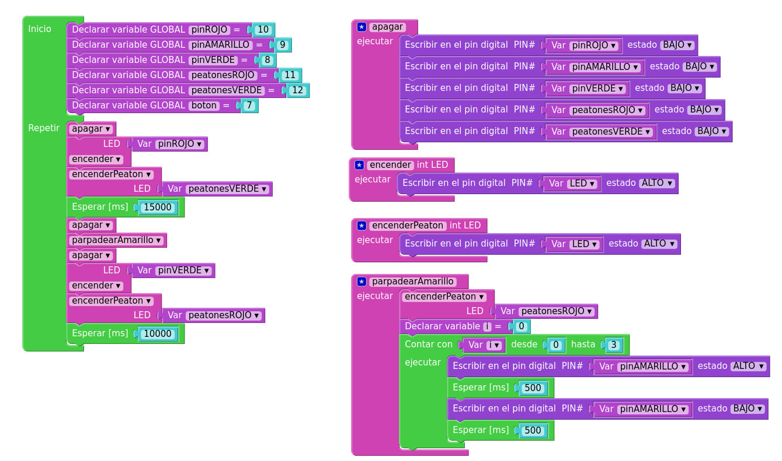
Pulsador peatones. Semáforo peatones.
Solución SIN Botón.
Observa bien las modificaciones.
¿Qué se ha añadido al programa del semáforo que ya conoces?

Slide 19
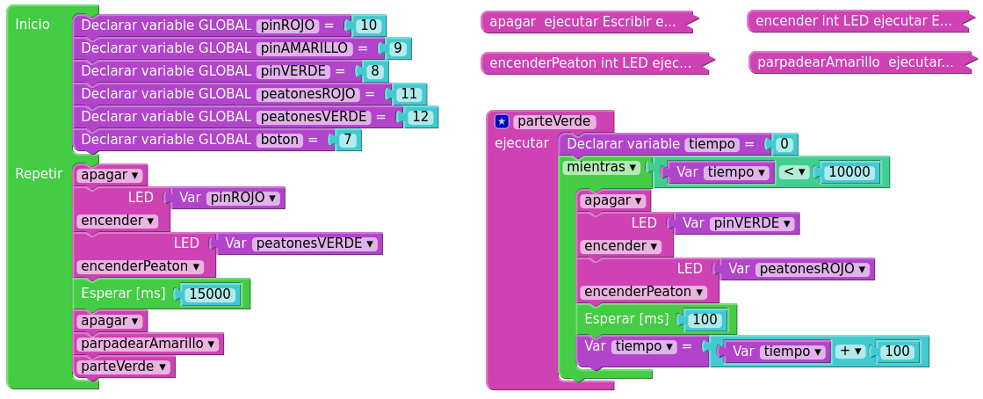
Pulsador peatones. Semáforo peatones.
Primera
Modificación
¿Qué ha cambiado respecto del programa anterior?
¡Ojo! Hay zonas que se conservan. Por claridad se han minimizado (collapse)

Slide 20
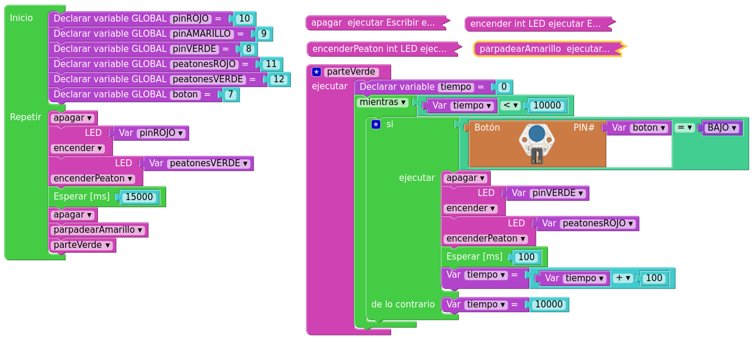
Pulsador peatones. Semáforo peatones con botón.
Segunda
Modificación
¿Qué hace un bloque condicional?
¿Qué hace exactamente que se “rompa” el bucle MIENTRAS?

Slide 21
Pulsador peatones. Semáforo peatones con botón.
Piensa y reflexiona
¿Hay algo que no funciona bien? ¿Hemos estado haciendo las cosas mal? Piénsalo… ¿De verdad un semáforo es así?
Ampliación 1: cuando el semáforo está en verde para los coches, quizás sea contraproducente que cambie a rojo instantáneamente. ¿Cómo puedes evitarlo? ¿Simplemente arreglando “lo del punto 1”?
Ampliación 2: con un zumbador, avisa a los peatones que ya pueden cruzar. Hay varias formas de implementarlos. Investiga...

Slide 22
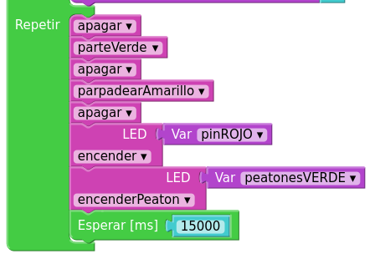
Orden correcto de los leds del semáforo
El orden correcto no es ROJO - AMARILLO - VERDE.
Cuando los coches tienen el semáforo en verde, se pone en ámbar para avisar que está a punto de ponerse en rojo. El orden es, pues, VERDE - AMARILLO - ROJO
Bloque principal

Slide 23
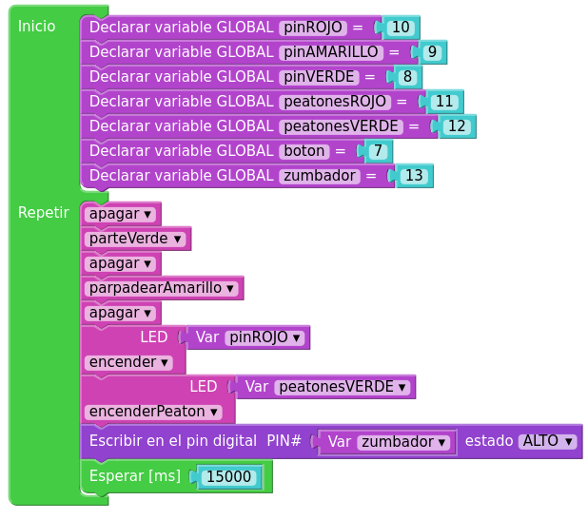
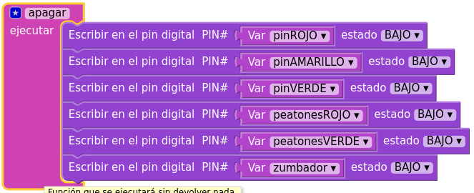
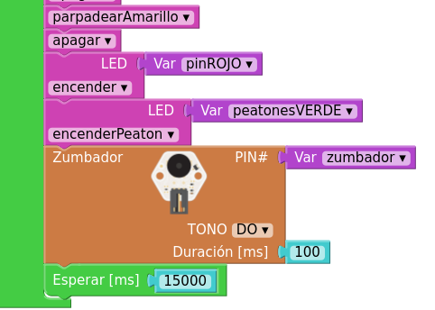
Zumbador emitiendo señal.
¿Hay alguna solución mejor?
O bien...

Slide 24
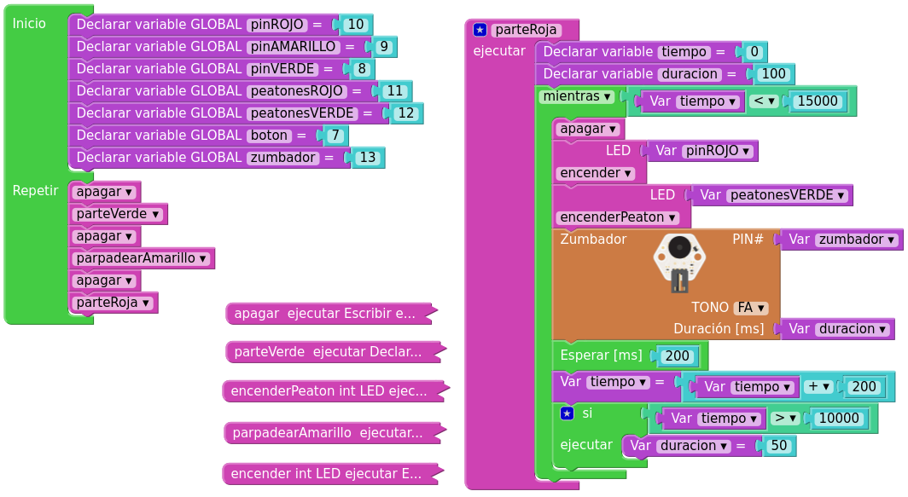
Semáforo muy completo

